Slide 1

El entendimiento superficial y el entendimiento más profundo de nuestra audiencia
Página 6

Slide 2


Slide 3


Slide 4


Slide 5


Slide 6


Slide 7


Slide 8


Slide 9


Slide 10
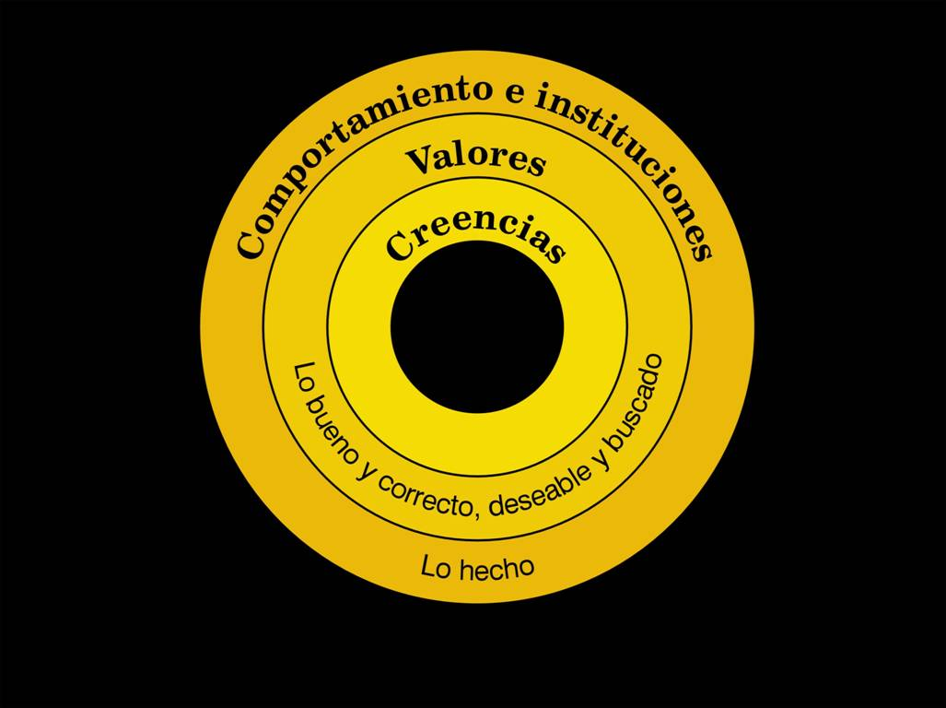

Slide 11


Slide 12
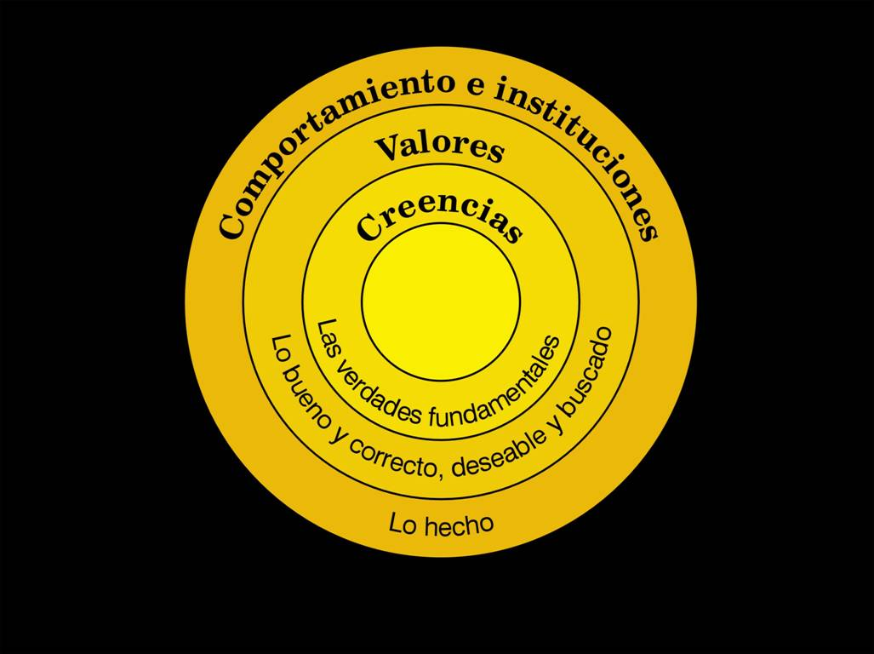

Slide 13
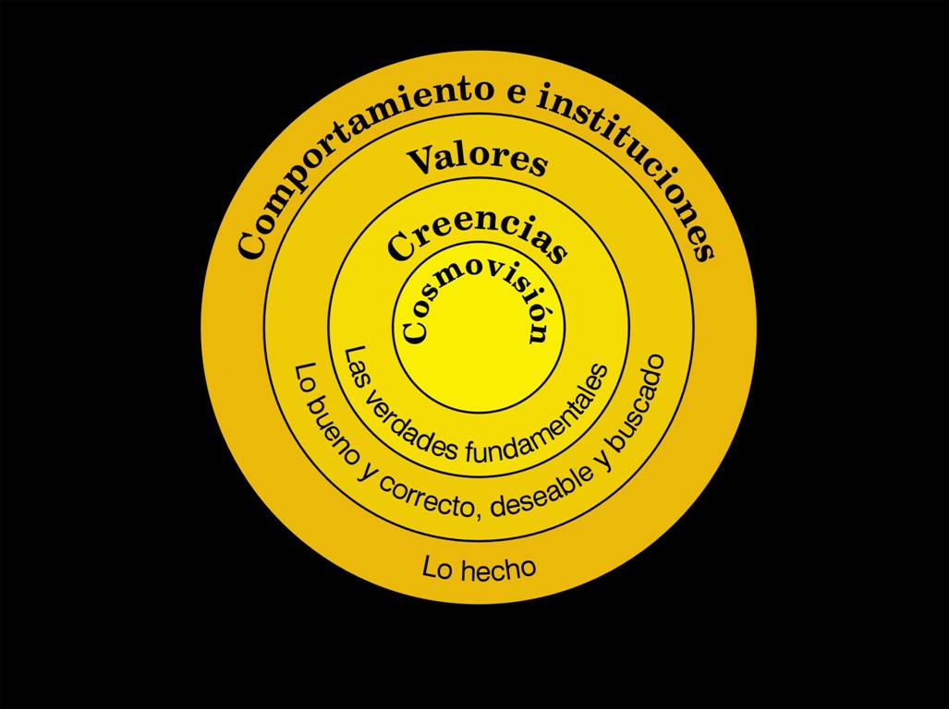

Slide 14
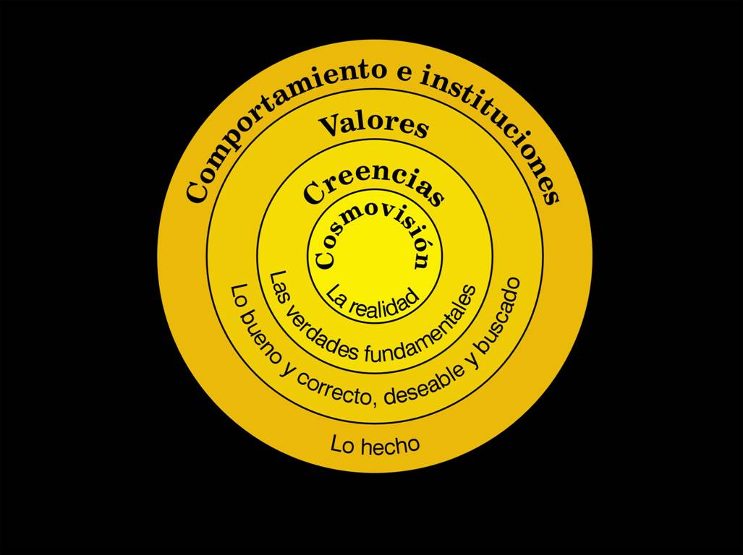

Slide 16
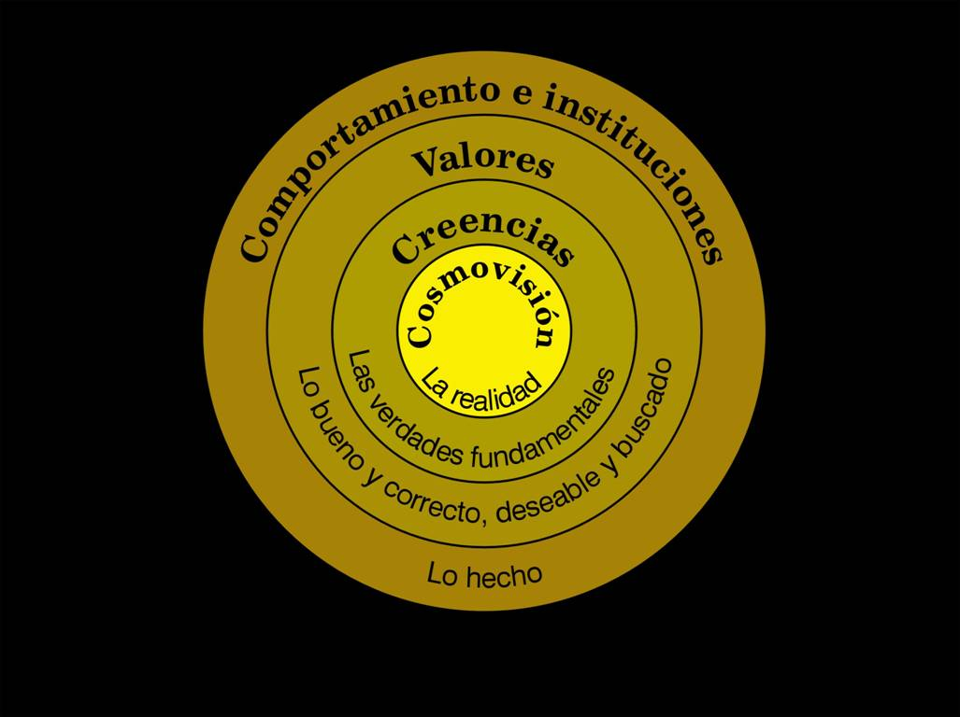

Slide 17
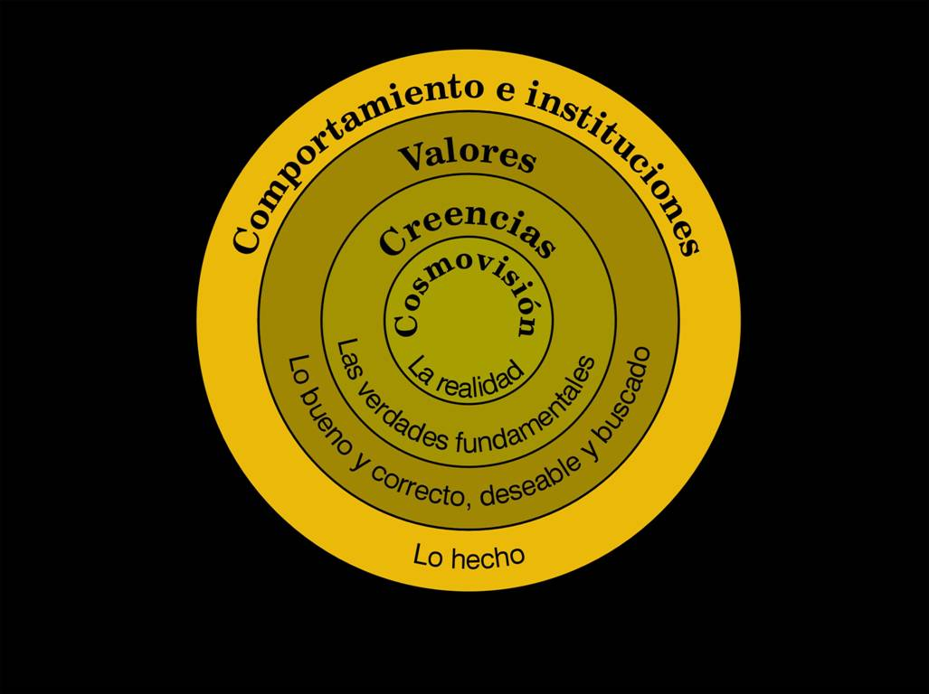

Slide 18


Slide 19


Slide 20


Slide 27
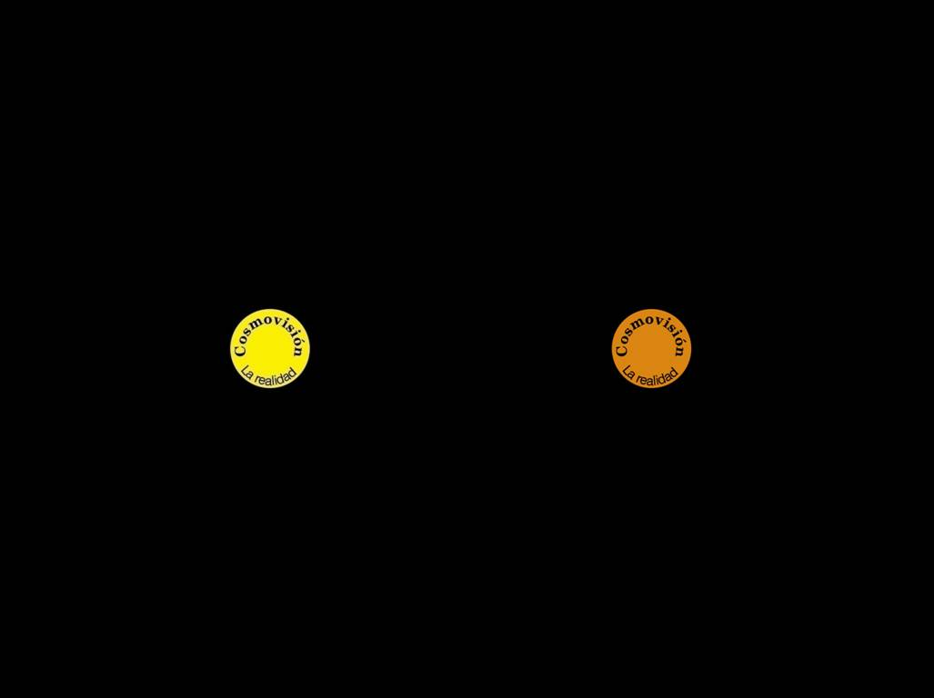

Slide 28


Slide 29


Slide 30


Slide 40
El impacto de todo esto en la interacción social

Slide 41

© William F Ritchey y sus concesionarios de licencia

Slide 42
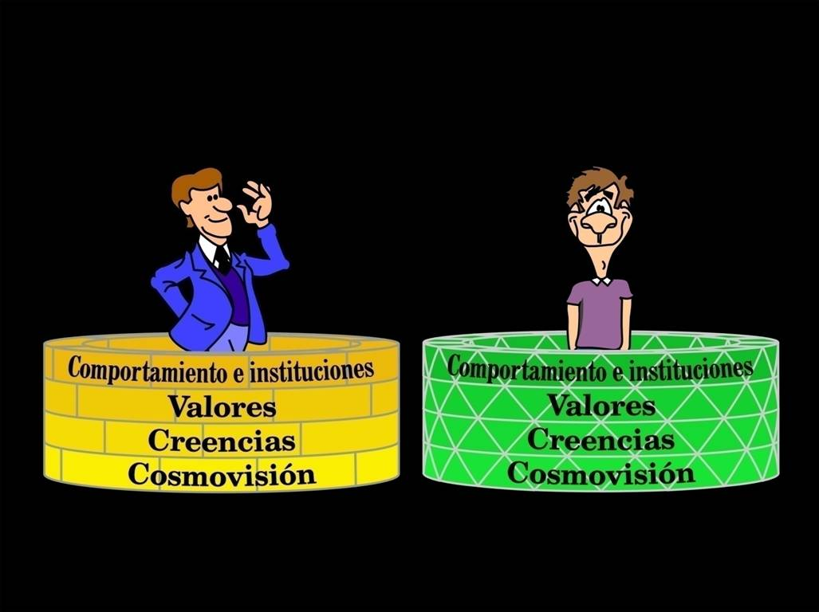
© William F Ritchey y sus concesionarios de licencia

Slide 43
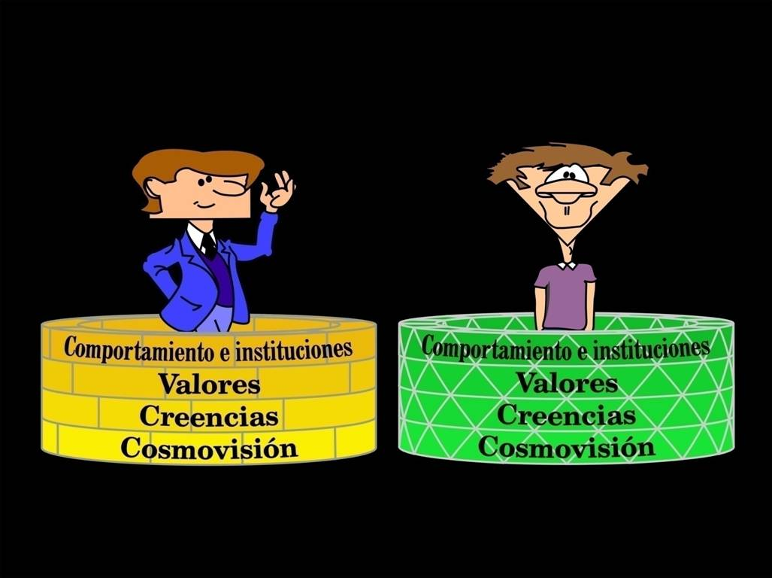
© William F Ritchey y sus concesionarios de licencia

Slide 44
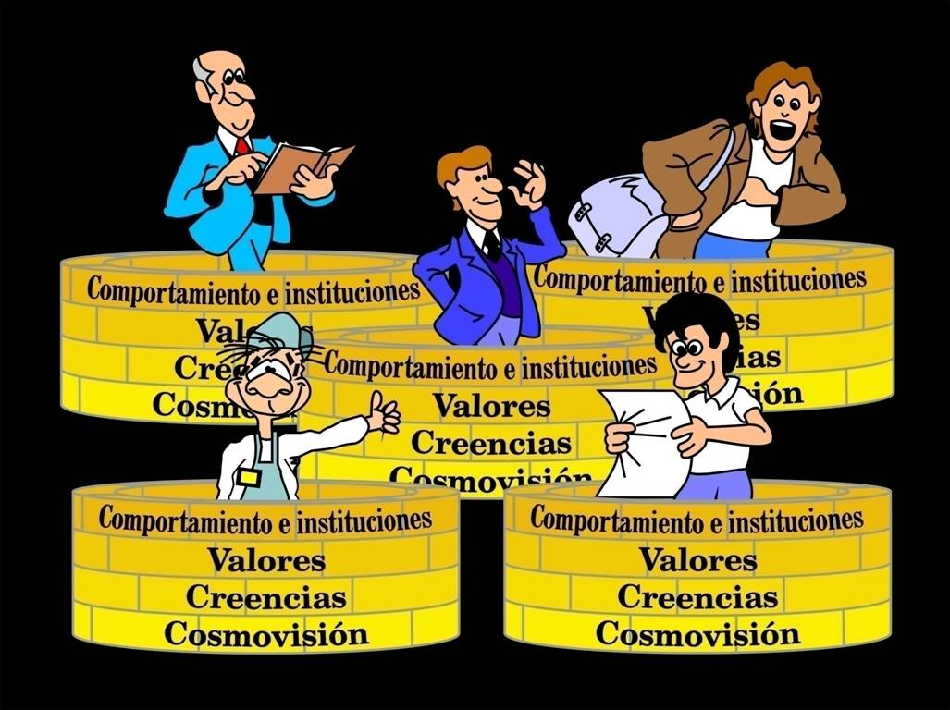
© William F Ritchey y sus concesionarios de licencia

Slide 45
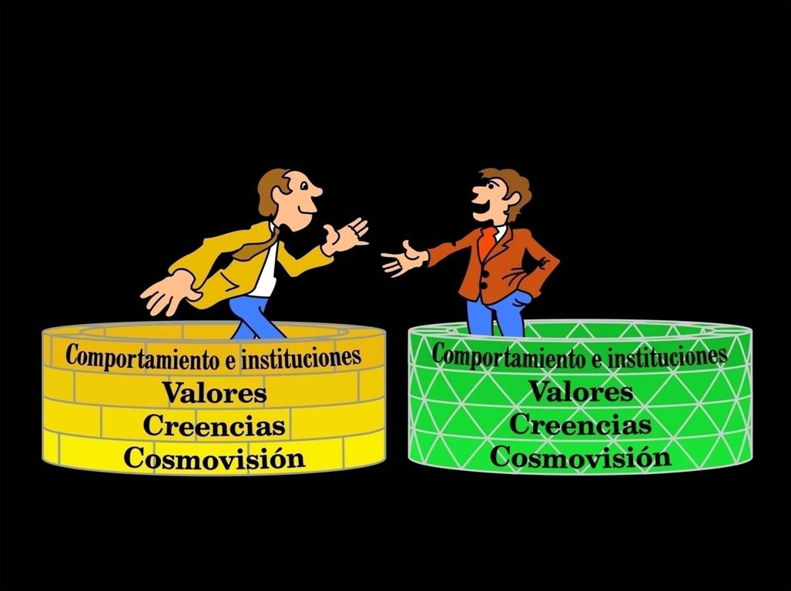
© William F Ritchey y sus concesionarios de licencia

Slide 46
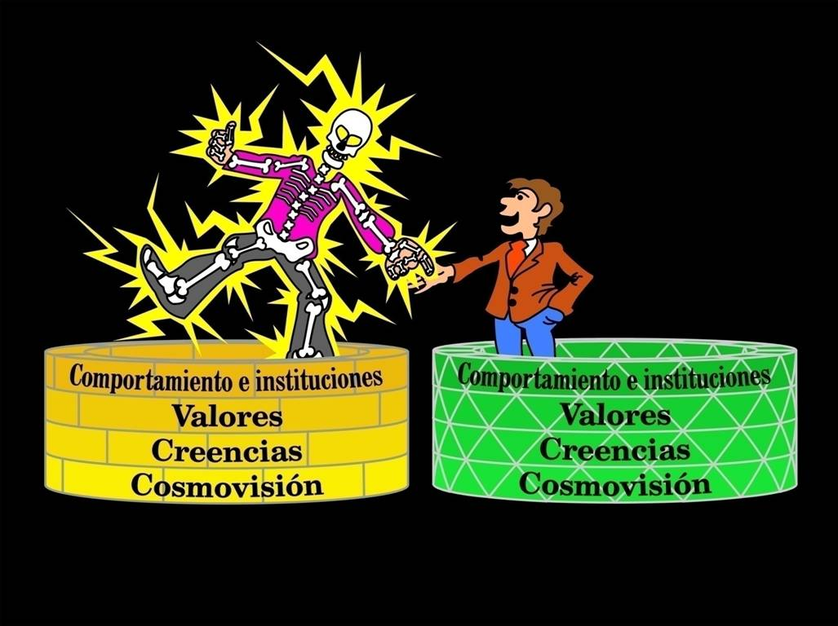
© William F Ritchey y sus concesionarios de licencia

Slide 47
© William F Ritchey y sus concesionarios de licencia

Slide 48
© William F Ritchey y sus concesionarios de licencia

Slide 49

© William F Ritchey y sus concesionarios de licencia

Slide 50
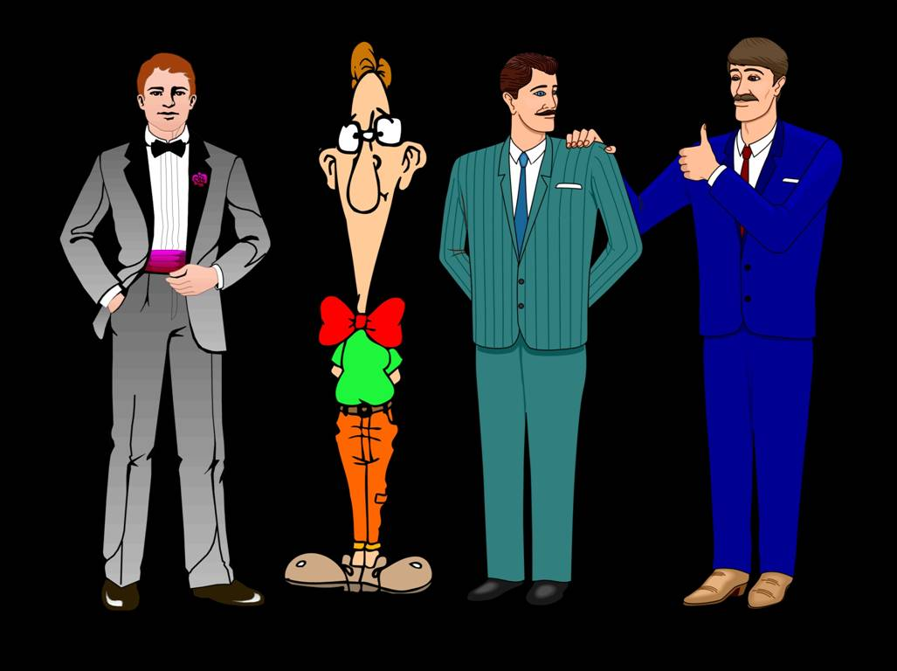
© William F Ritchey y sus concesionarios de licencia

Slide 51
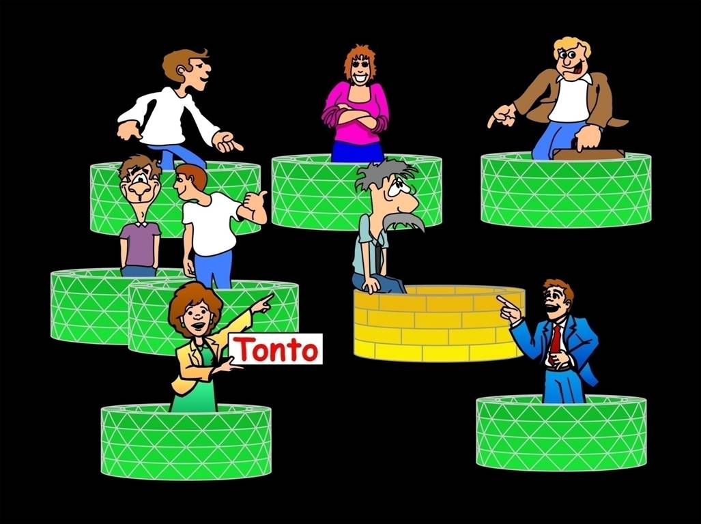
© William F Ritchey y sus concesionarios de licencia

Slide 52
© William F Ritchey y sus concesionarios de licencia

Slide 53
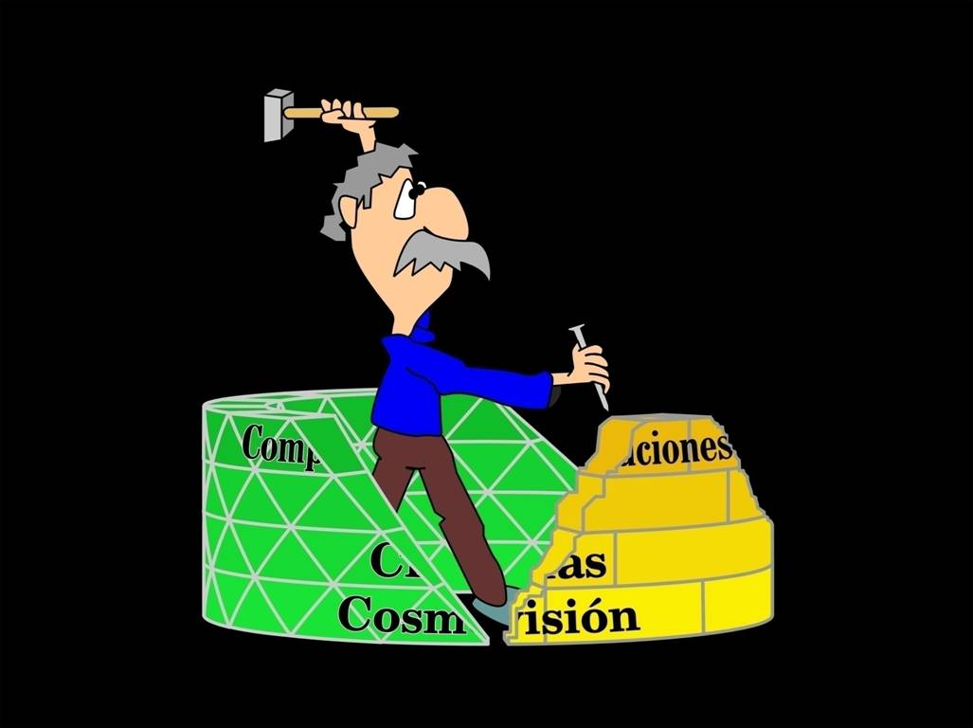
© William F Ritchey y sus concesionarios de licencia

Slide 54
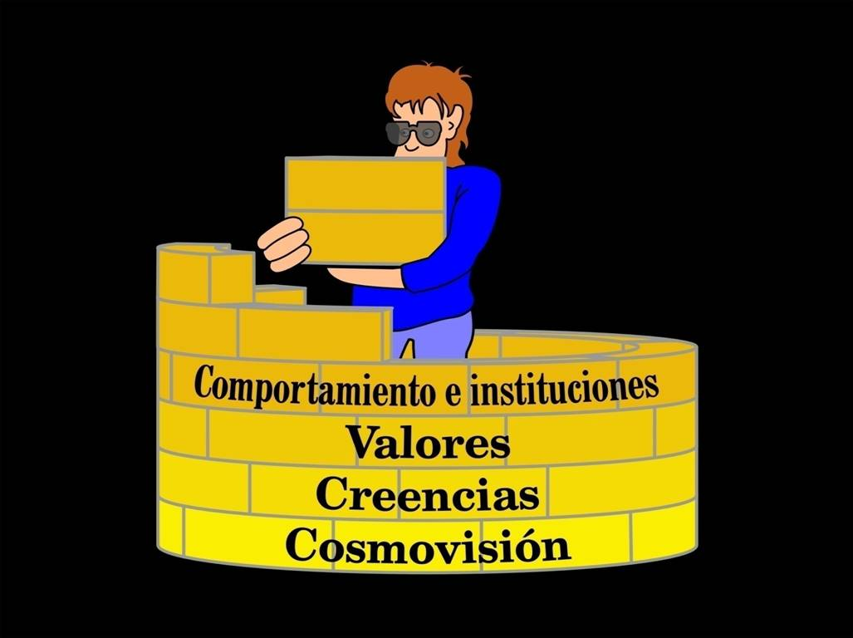
© William F Ritchey y sus concesionarios de licencia

Slide 55
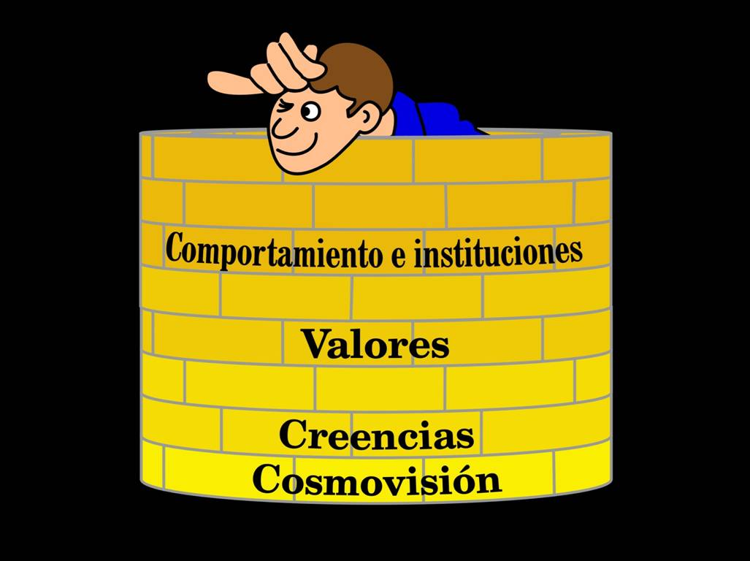
© William F Ritchey y sus concesionarios de licencia

Slide 56

© William F Ritchey y sus concesionarios de licencia

Slide 57
© William F Ritchey y sus concesionarios de licencia

Slide 58
© William F Ritchey y sus concesionarios de licencia

Slide 60
© William F Ritchey y sus concesionarios de licencia

Slide 61
© William F Ritchey y sus concesionarios de licencia

Slide 62
© William F Ritchey y sus concesionarios de licencia

Slide 63
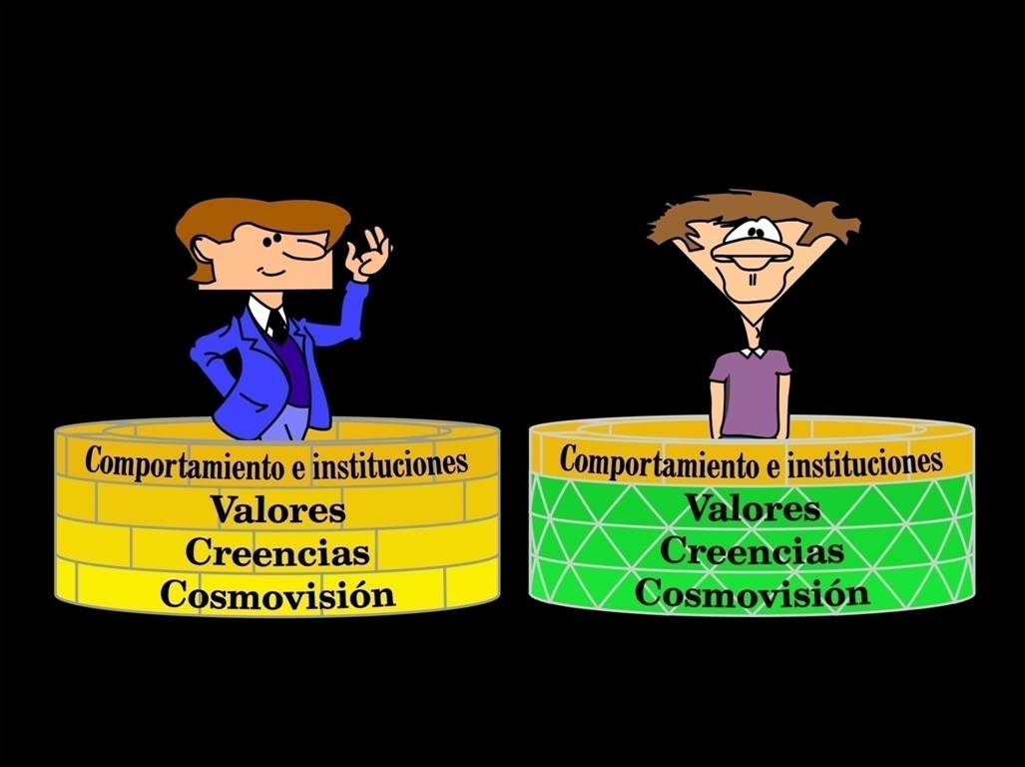
© William F Ritchey y sus concesionarios de licencia

Slide 64

© William F Ritchey y sus concesionarios de licencia

Slide 65
© William F Ritchey y sus concesionarios de licencia

Slide 66
© William F Ritchey y sus concesionarios de licencia

Slide 67
© William F Ritchey y sus concesionarios de licencia

Slide 68
© William F Ritchey y sus concesionarios de licencia

Slide 69
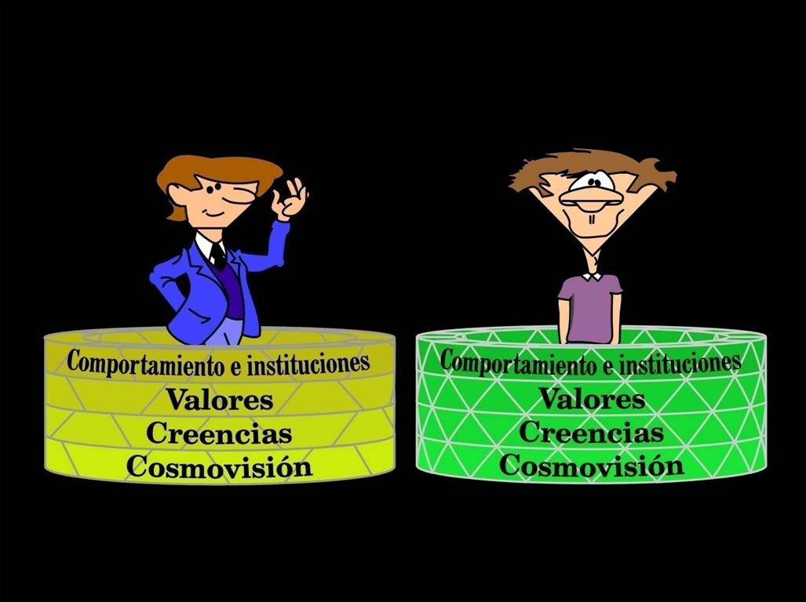
© William F Ritchey y sus concesionarios de licencia

Slide 70
© William F Ritchey y sus concesionarios de licencia

Slide 71
La encarnación
© William F Ritchey y sus concesionarios de licencia

Slide 72
© William F Ritchey y sus concesionarios de licencia

Slide 73
La encarnación
© William F Ritchey y sus concesionarios de licencia

Slide 74
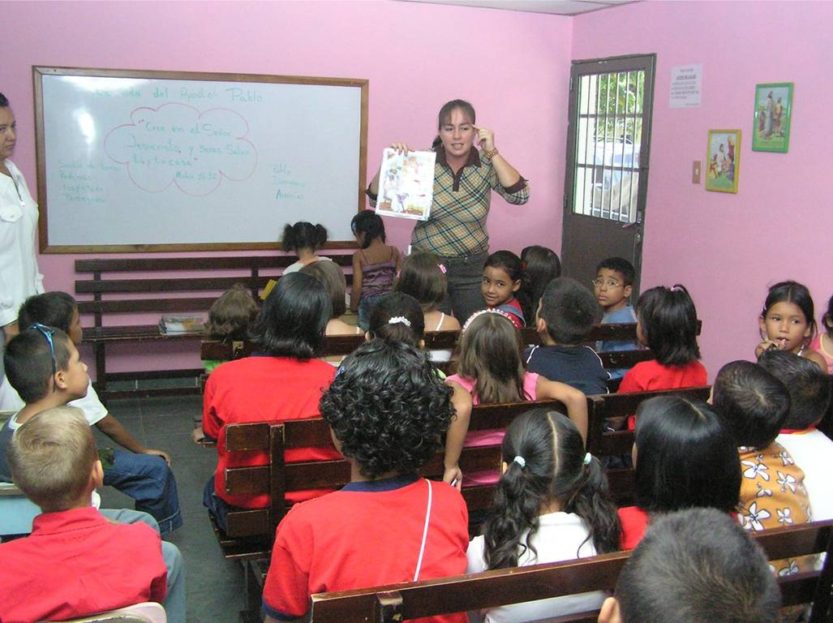
© William F Ritchey

Slide 75
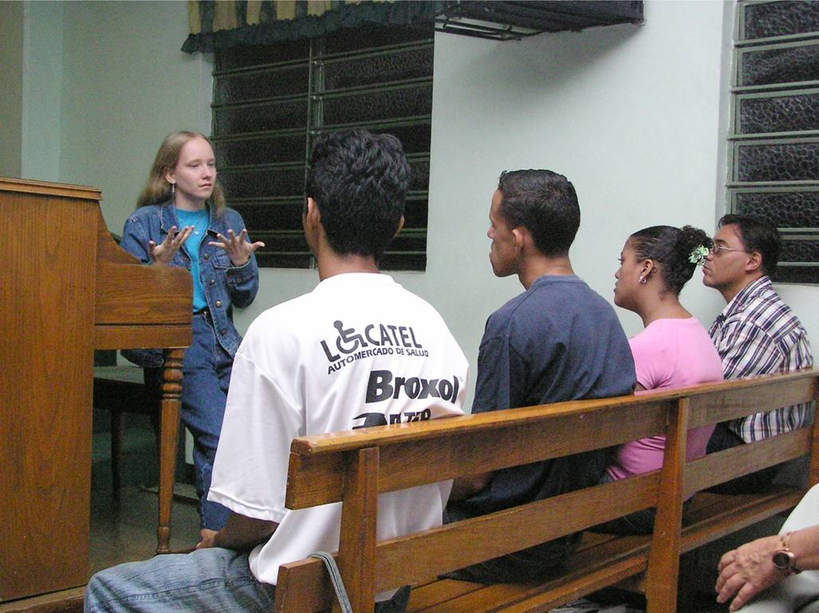
© William F Ritchey

Slide 76
© William F Ritchey y sus concesionarios de licencia

Slide 77
© William F Ritchey y sus concesionarios de licencia

Slide 78
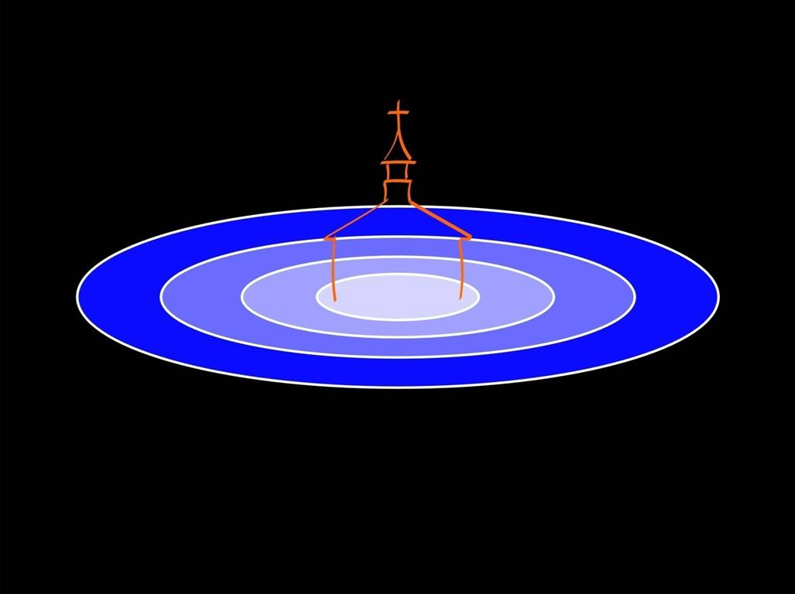
Cuatro contextos generales

Slide 79
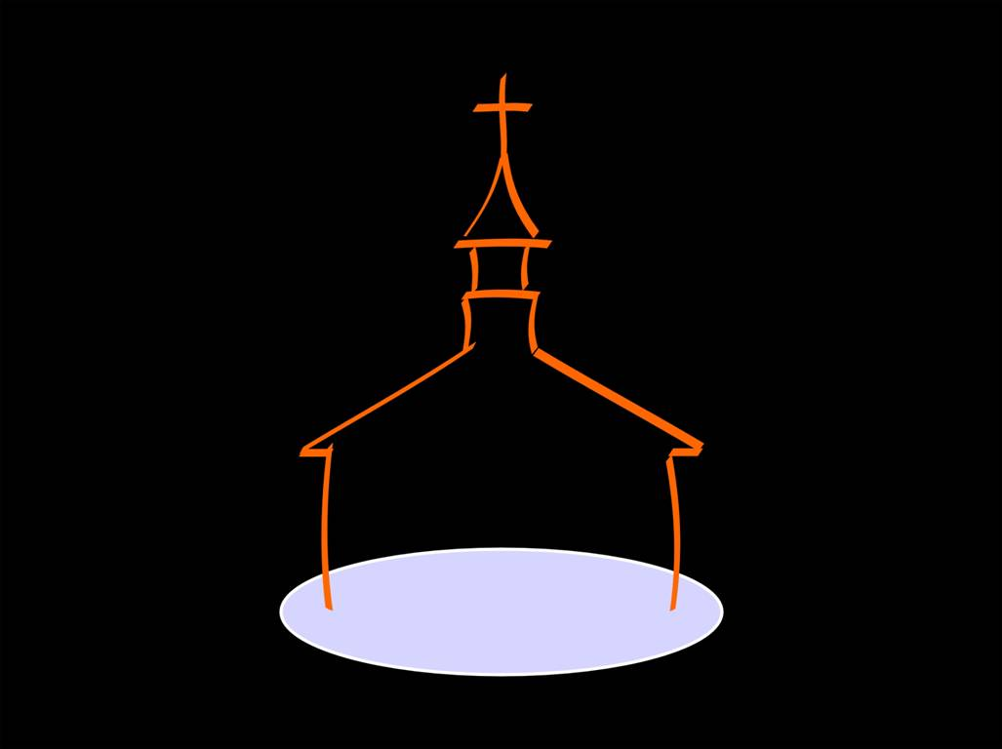
Contexto de la iglesia misma

Slide 80
Contexto de la iglesia misma
muchas similitudes
religiosas, lingüísticas,
geográficas y culturales

Slide 81
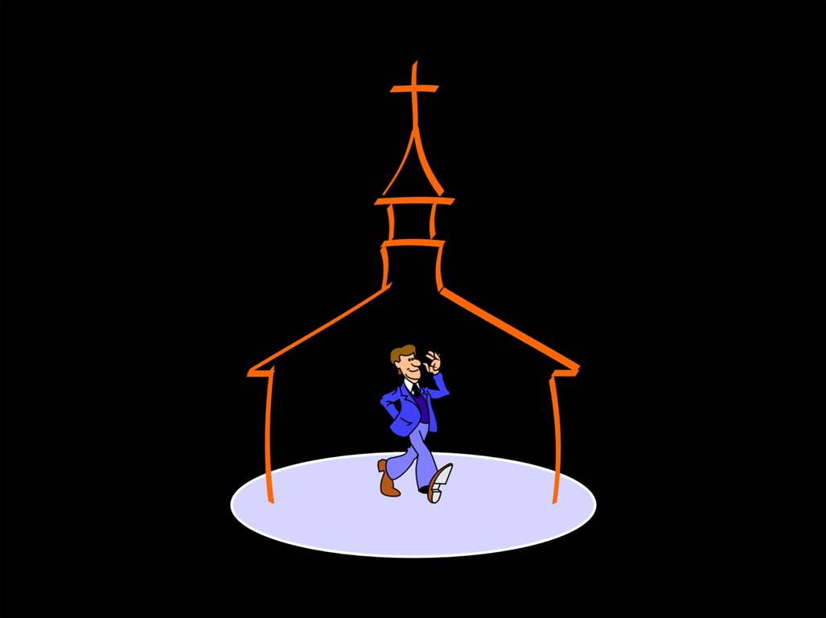
Contexto de la iglesia misma
muchas similitudes
religiosas, lingüísticas,
geográficas y culturales
© William F Ritchey y sus concesionarios de licencia

Slide 82
Contexto de la iglesia misma
todos pueden participar directamente
© William F Ritchey y sus concesionarios de licencia

Slide 83

© William F Ritchey

Slide 84
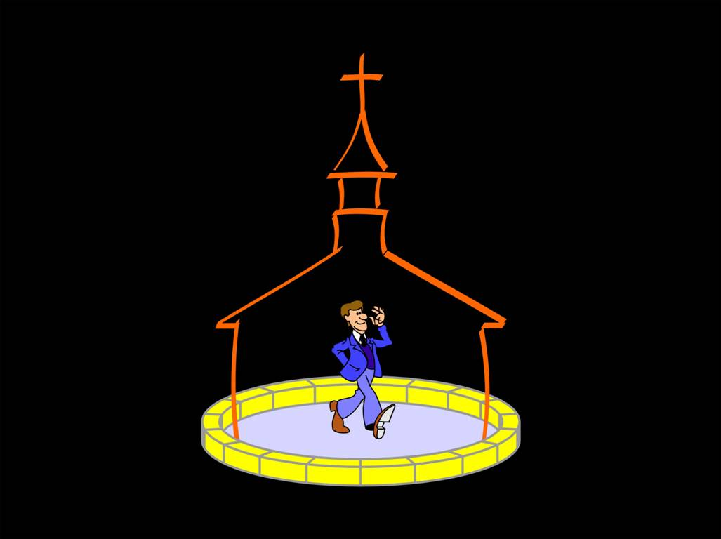
© William F Ritchey y sus concesionarios de licencia

Slide 85
una barrera religiosa
© William F Ritchey y sus concesionarios de licencia

Slide 86
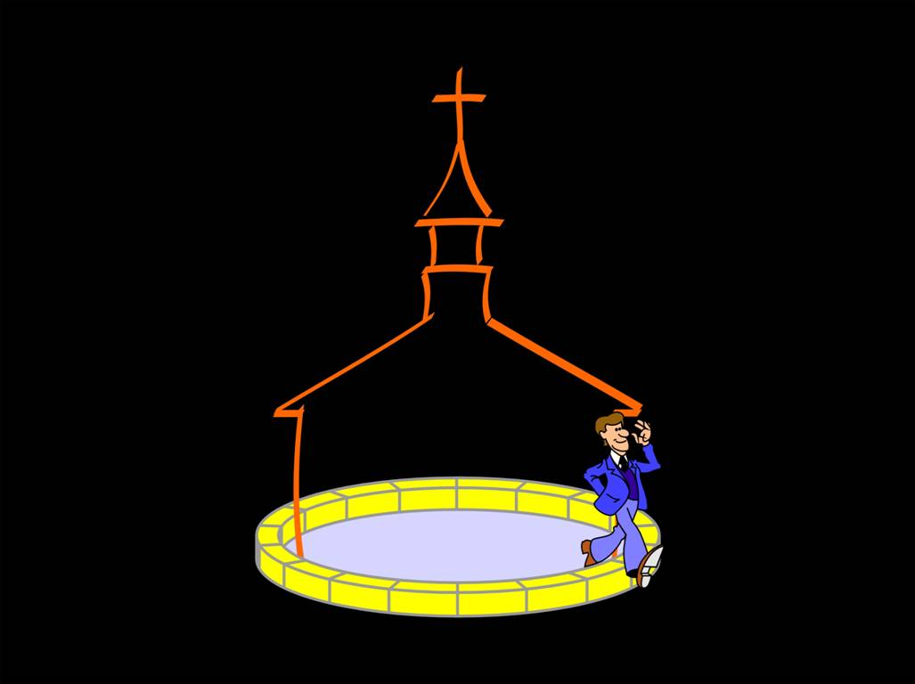
una barrera religiosa
© William F Ritchey y sus concesionarios de licencia

Slide 87

Contexto cercano

Slide 88
Contexto cercano
muchas similitudes
lingüísticas,
geográficas y culturales

Slide 89
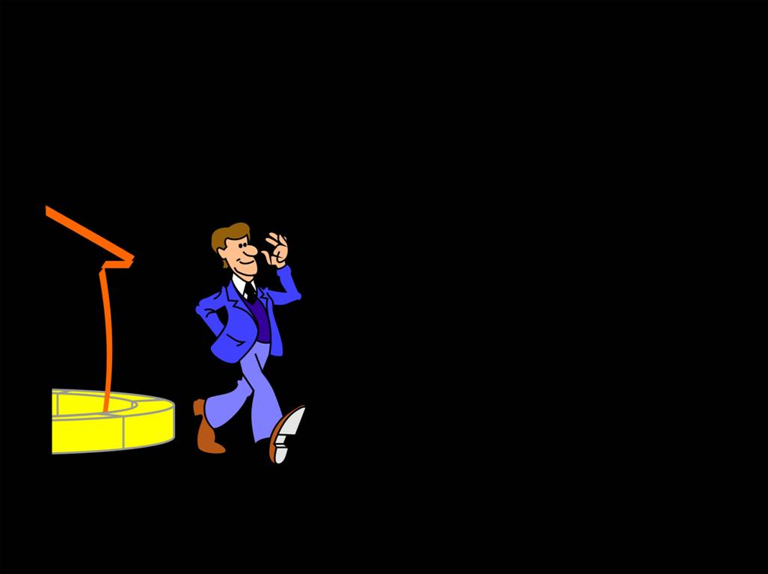
Contexto cercano
muchas similitudes
lingüísticas,
geográficas y culturales
© William F Ritchey y sus concesionarios de licencia

Slide 90
Contexto cercano
todos pueden participar directamente
© William F Ritchey y sus concesionarios de licencia

Slide 91
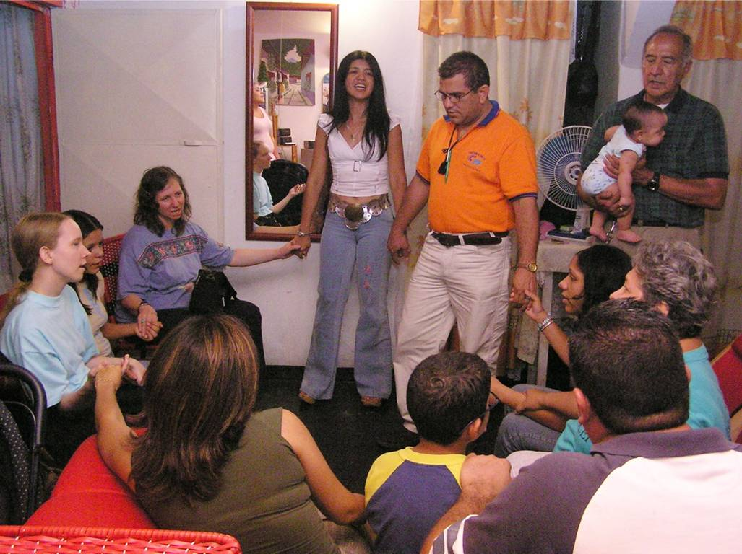
© William F Ritchey

Slide 92
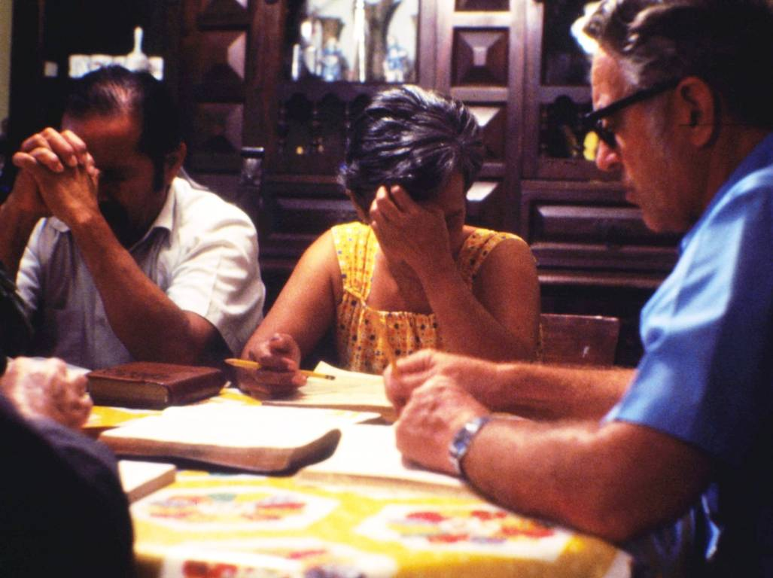
© William F Ritchey y sus concesionarios de licencia

Slide 93
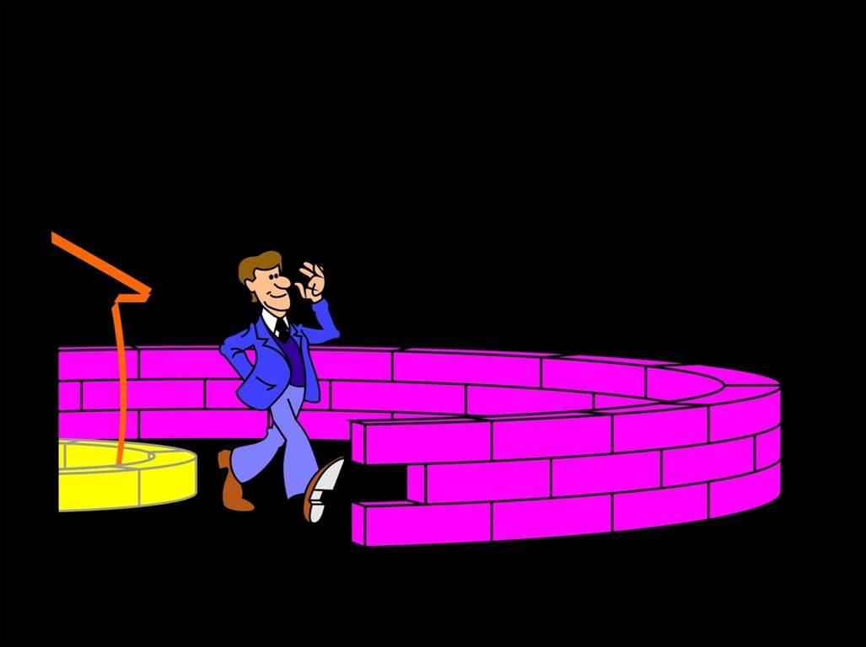
© William F Ritchey y sus concesionarios de licencia

Slide 94
barrera de la religión, más geografía, idioma o cultura
© William F Ritchey y sus concesionarios de licencia

Slide 95

barrera de la religión, más geografía, idioma o cultura
© William F Ritchey y sus concesionarios de licencia

Slide 96

Contexto parecido

Slide 97
Contexto parecido
limitadas similitudes
religiosas, lingüísticas,
geográficas y culturales

Slide 98
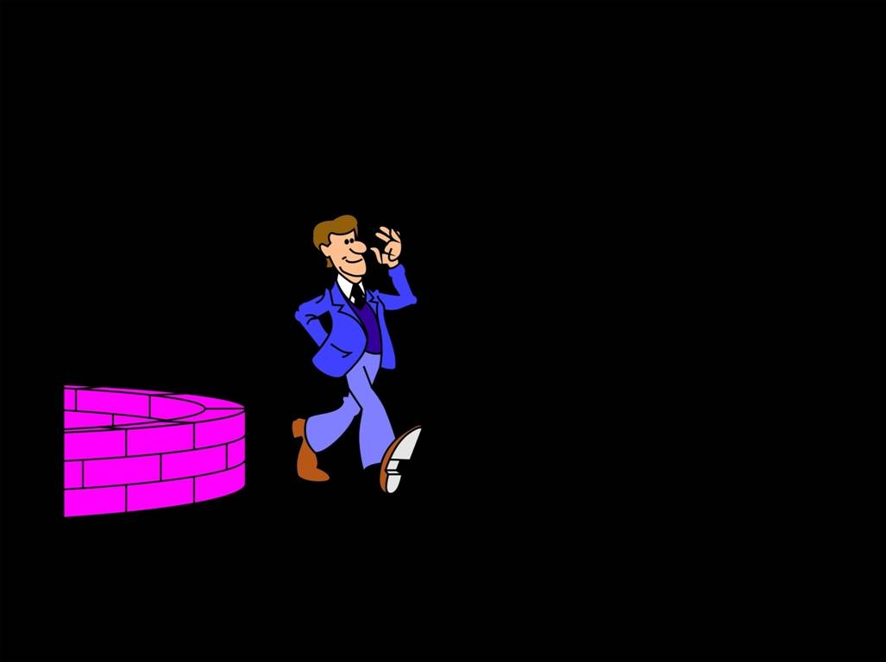
Contexto parecido
limitadas similitudes
religiosas, lingüísticas,
geográficas y culturales
© William F Ritchey y sus concesionarios de licencia

Slide 99
Contexto parecido
todos pueden participar de forma directa periódicamente
© William F Ritchey y sus concesionarios de licencia

Slide 100
Contexto parecido
muchas veces la iglesia trabaja a través de un representante
© William F Ritchey y sus concesionarios de licencia

Slide 101
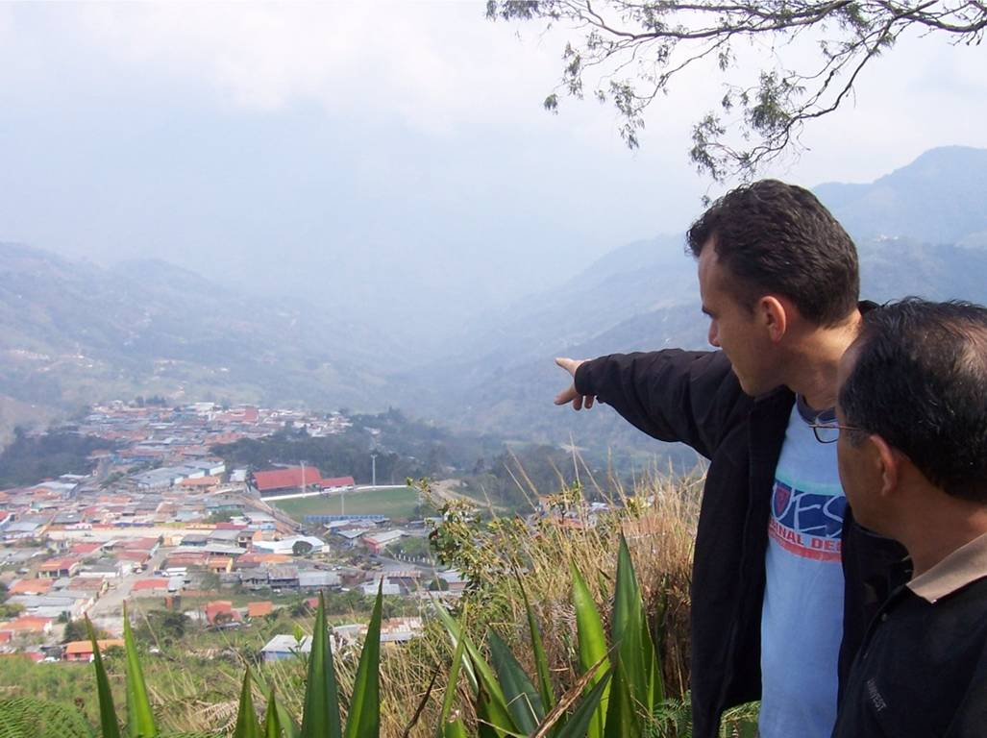

Slide 102
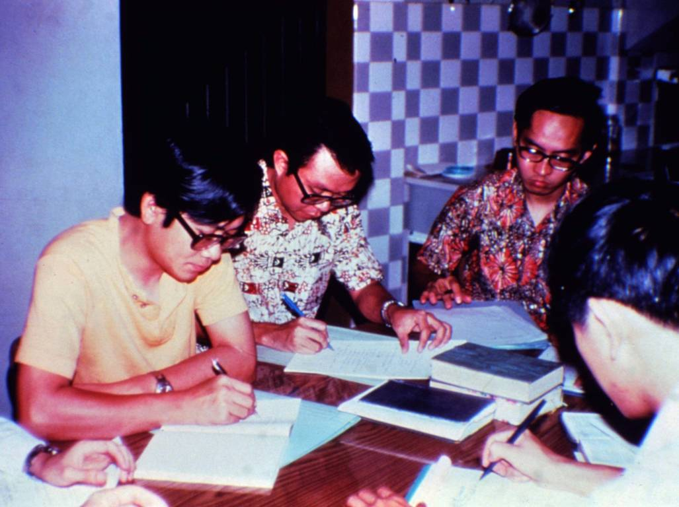
© William F Ritchey y sus concesionarios de licencia

Slide 103
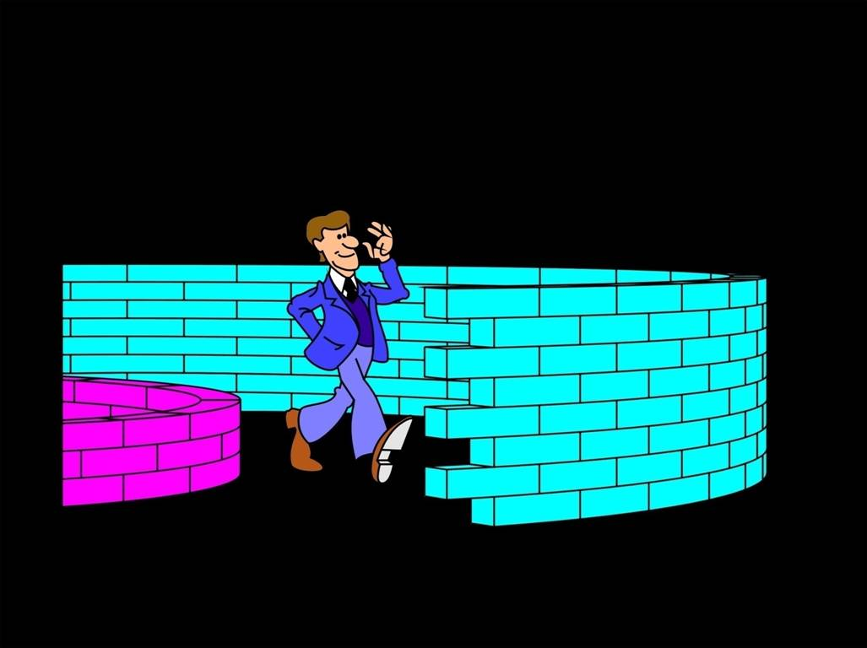
© William F Ritchey y sus concesionarios de licencia

Slide 104
barrera de la religión, más geografía, idioma, cultura, etcétera
© William F Ritchey y sus concesionarios de licencia

Slide 105
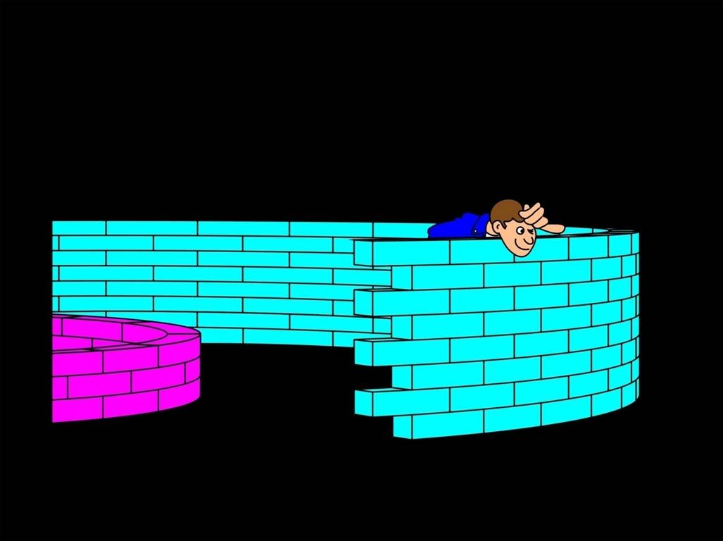
barrera de la religión, más geografía, idioma, cultura, etcétera
© William F Ritchey y sus concesionarios de licencia

Slide 106

Contexto diferente

Slide 107
Contexto diferente
pocas similitudes
religiosas, lingüísticas,
geográficas y culturales

Slide 108
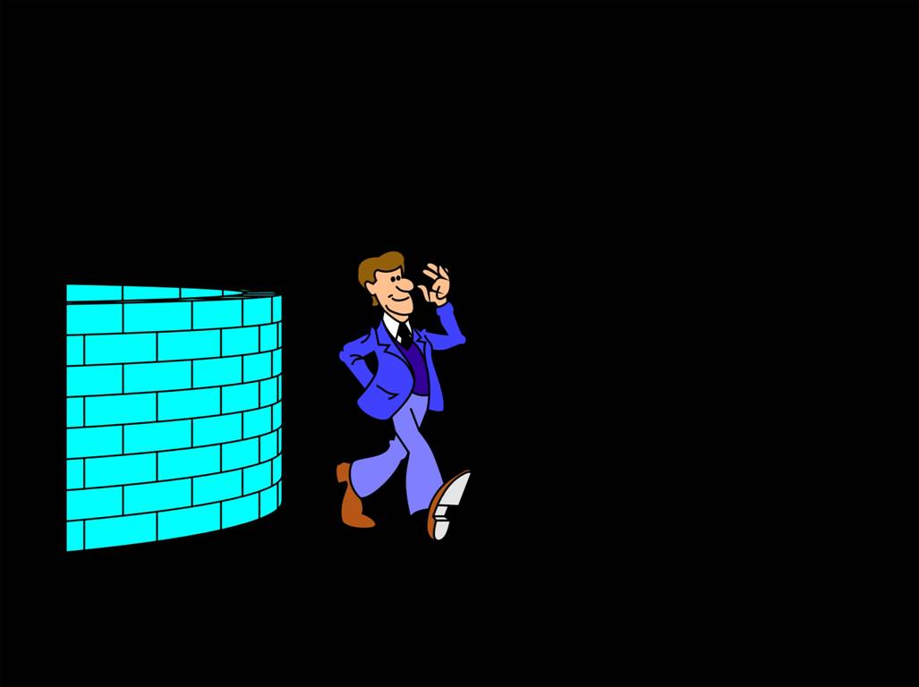
Contexto diferente
pocas similitudes
religiosas, lingüísticas,
geográficas y culturales
© William F Ritchey y sus concesionarios de licencia

Slide 109
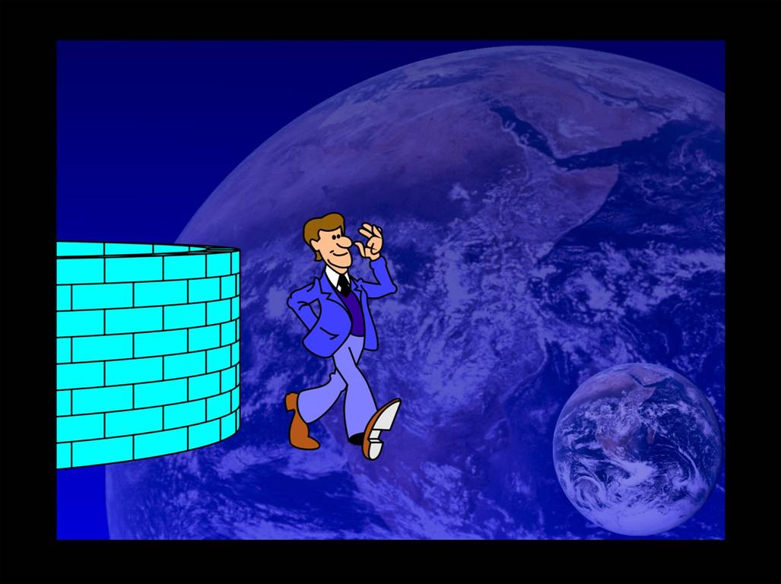
Contexto diferente
pocas similitudes
religiosas, lingüísticas,
geográficas y culturales
© William F Ritchey y sus concesionarios de licencia

Slide 110
Contexto diferente
pocos pueden participar de forma directa, y sólo periódicamente
© William F Ritchey y sus concesionarios de licencia

Slide 111
Contexto diferente
casi siempre la iglesia trabaja a través de un representante
© William F Ritchey y sus concesionarios de licencia

Slide 112
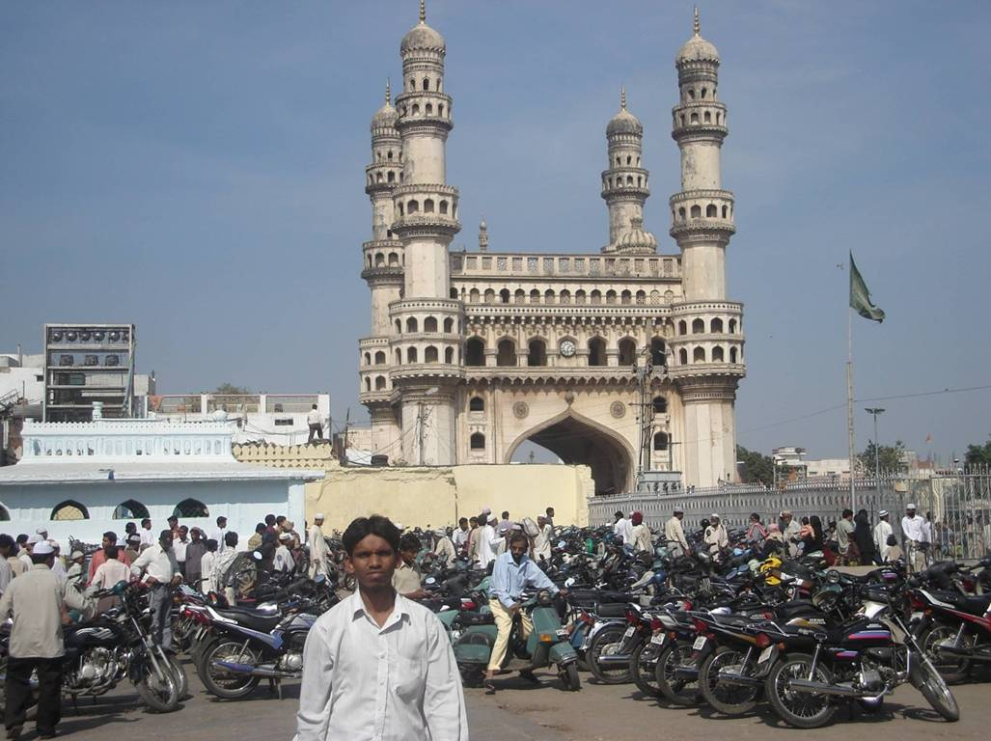

Slide 113
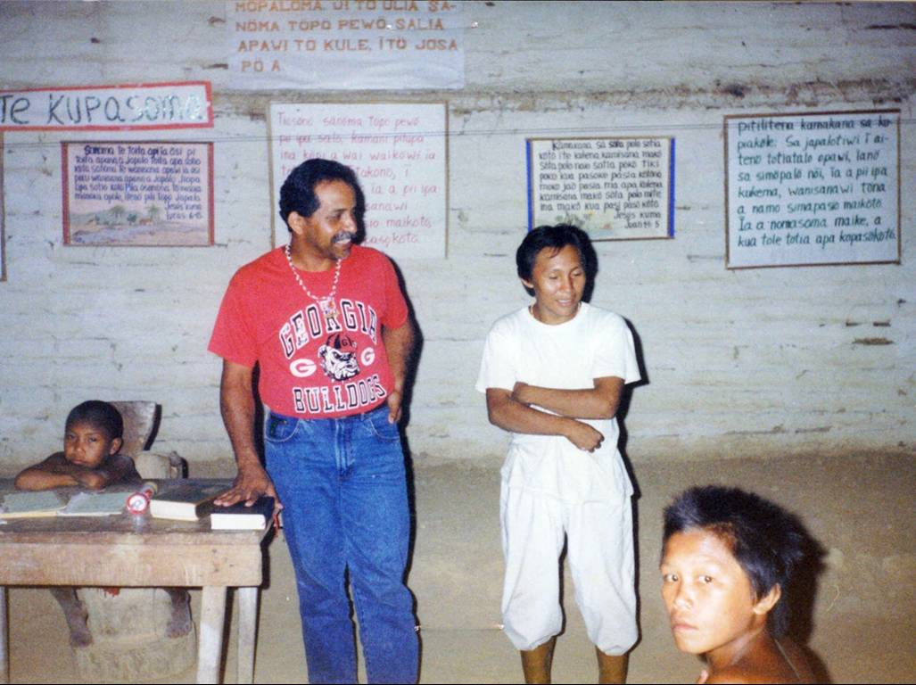

Slide 114
Cuatro contextos

Slide 115
© William F Ritchey y sus concesionarios de licencia

Slide 116

© Lavelk / Wikimedia Commons

Slide 117
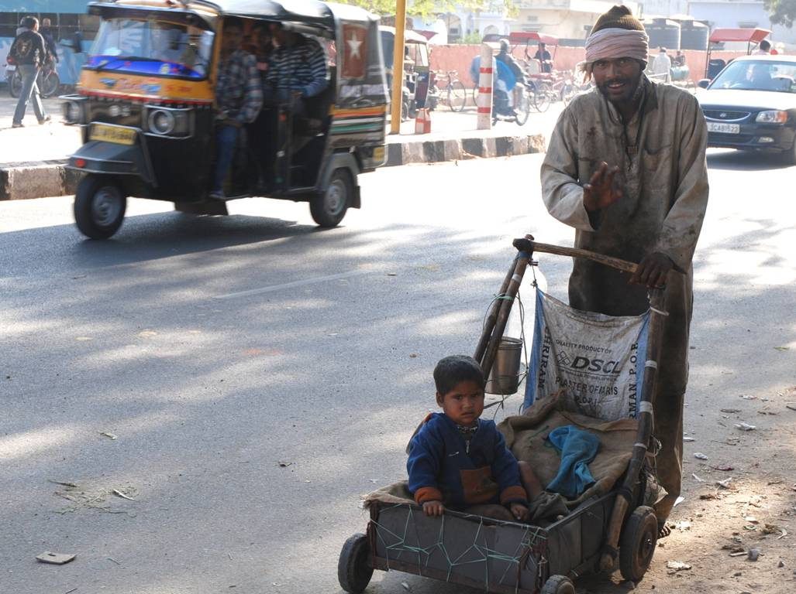
© Thomas Schoch / Wikimedia Commons

Slide 118
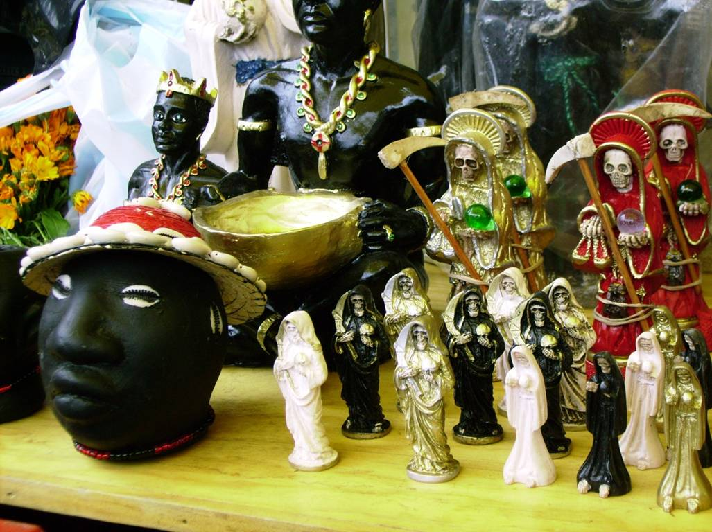
© Maurice Marcellin / Wikimedia Commons

Slide 119
Fotos y gráficos
procedencia y copyright según identificación individual
(los sin identificación vienen del dominio público)
Contenido general adaptado del texto
La presentación pertinente y persuasiva del evangelio:
el impacto del entorno religioso
© 2010 William F. Ritchey

